Slide 1
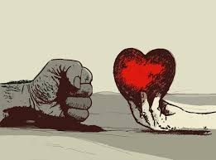

GIORNATA INTERNAZIONALE CONTRO LA VIOLENZA SULLE DONNE
Il 25 novembre è la giornata internazionale contro la violenza sulle donne ed è stata istituita il 17 dicembre 1999 dall'Assemblea generale delle Nazioni Unite per combattere la discriminazione e abusi verso le donne.

Slide 2
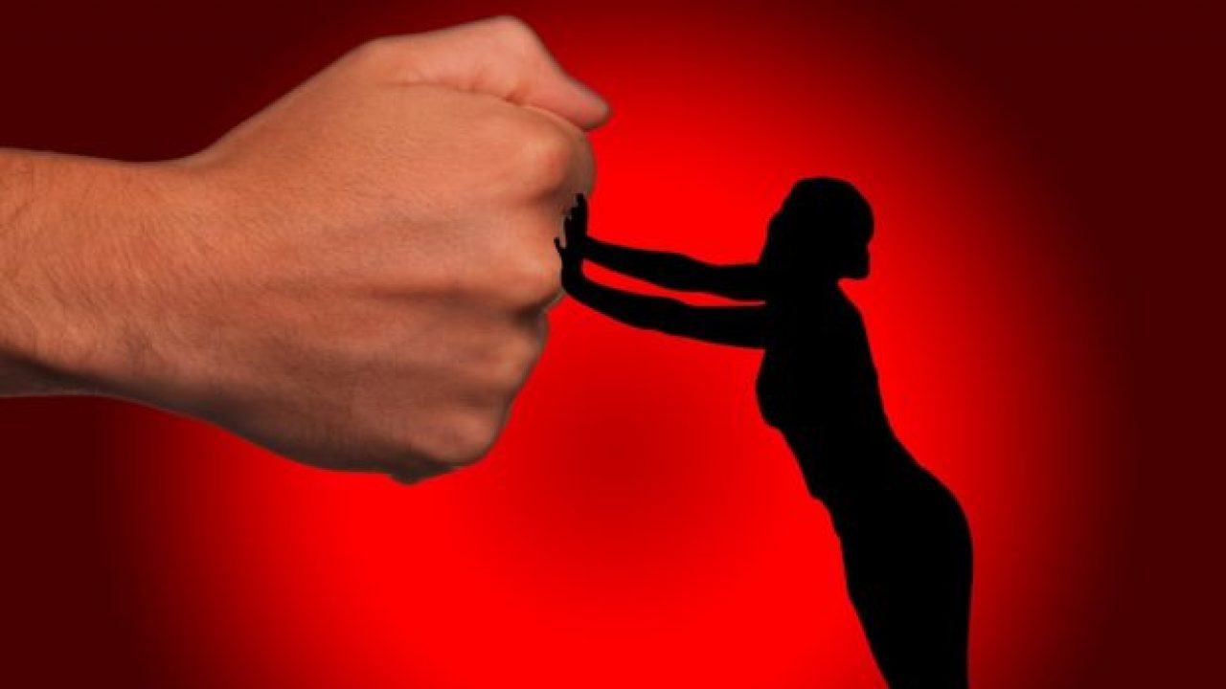
NON CHIAMATELO AMORE!
Gessica Notaro
La sera del 10 gennaio 2017 l’ex fidanzato di Gessica, Jorge Edson Tavares, l’aggredisce sotto casa buttandole in faccia dell’acido. La ragazza lo aveva già denunciato per le continue persecuzioni e appostamenti sia davanti al posto di lavoro che davanti a casa sua. Per questo motivo a Tavares era stato imposto l’obbligo di stare a cinquanta metri di distanza dalla Notaro e successivamente era stato messo agli obblighi domiciliari. Attualmente la modella sta affrontando molte terapie giornaliere costosissime per impadronirsi di nuovo della sua faccia e della vista (da un occhio non vede quasi più nulla). Sta lottando duramente perché sia introdotta una legge per omicidio d’identità, una pena per chi sfregiando, toglie la possibilità alle persone di riconoscersi allo specchio, uccidendole psicologicamente.
Valentina Pitzalis
è uno dei simboli della violenza sulle donne. Nella notte fra il 16 ed il 17 aprile 2011 ad Bacu Abis (Carbonia) il suo ex marito Manuel Piredda con la scusa di doverle chiedere alcuni documenti la convinse a recarsi presso il suo appartamento. Una volta arrivata, il marito le getta addosso della benzina e le dà fuoco. Il fuoco colpisce anche il marito che muore. Valentina invece, dopo essere stata avvolta dalle fiamme per venti minuti, viene soccorsa e salvata. Dovrà sottoporsi a mesi interminabili di terapie e interventi chirurgici. Il suo volto è ormai sfigurato (il fuoco le ha portato via le orecchie e il naso) ha perso anche la mano destra.

Slide 3
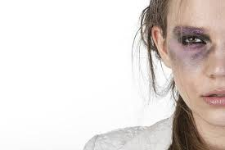
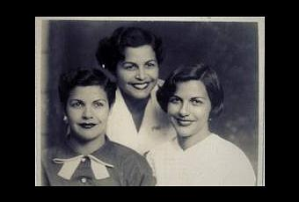
LE SORELLE MIRABAL
Le sorelle Mirabal domenicane attiviste che combatterono contro la dittatura di Rafael Leonidas Trujillo. Nel 1960 fondarono il Movimento 14 di giugno, usando come nome in codice Mariposas (farfalle).Nel gennaio 1960 vennero scoperte dalla polizia segreta di Trujillo e poi arrestate insieme ai loro mariti. Le sorelle Mirabal vennero liberate alcuni mesi dopo,ma i loro mariti vennero trasferiti nel carcere della città di Puerto Plata. Il 25 novembre 1960, mentre si recavano al carcere per fare visita ai mariti furono intercettate e portate in un luogo appartato. Lì furono prese a bastonate, violentate e buttate giù da un burrone per simulare un incidente. Da allora il 25 novembre è la giornata dedicata contro la violenza alle donne

Slide 4
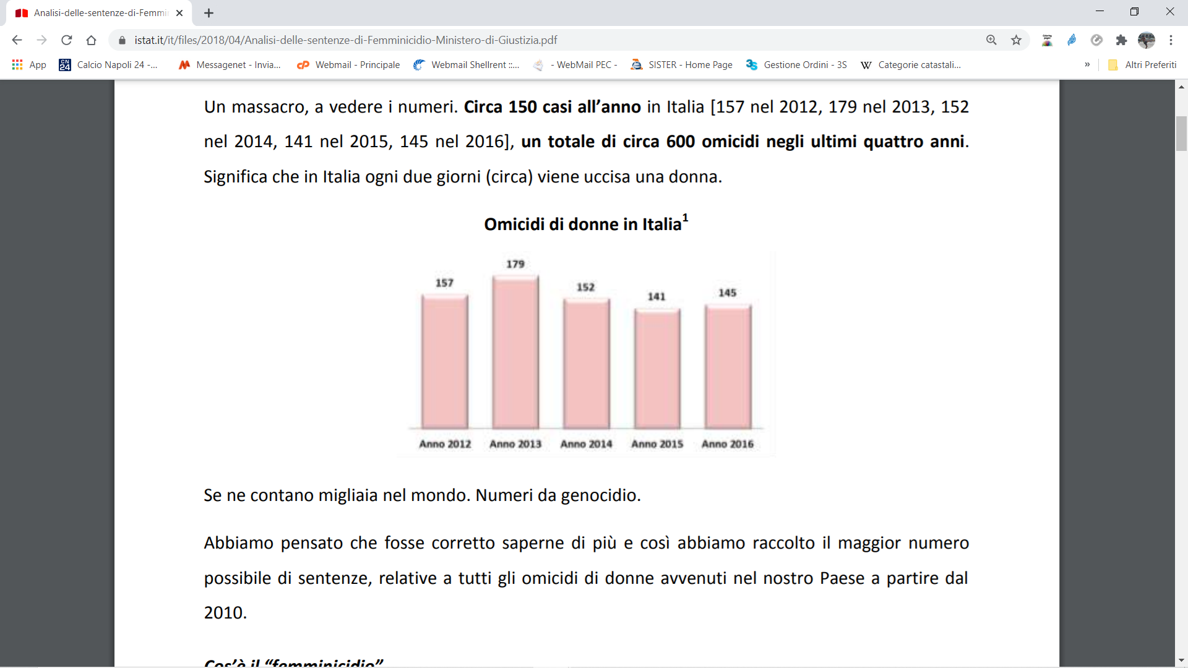
Indagine Istat delle donne uccise in Italia negli ultimi anni.
I dati Istat mostrano una forte crescita del numero di telefonate al 1522 nel primo periodo di lockdown in Italia. L’Istat ha condotto la prima indagine sui 281 centri antiviolenza in Italia, diffusa a fine ottobre, secondo la quale nel 2017 si sono rivolte ai centri anti-violenza 43.467 donne. Tra quelle che hanno iniziato questo percorso, il 63,7% ha figli, minorenni nel 72,8% dei casi. Sono ancora numerose le donne che alla fine non denunciano. Questo è probabilmente legato al fatto che il 93,4% dei casi di violenza, sempre secondo i dati Istat, avviene fra le mura domestiche. negli ultimi dieci anni i femminicidi hanno costituito un terzo degli omicidi, raggiungendo il 57.1% nel pieno lockdown di marzo.
Sono ancora numerose le donne che alla fine non denunciano. Questo è probabilmente legato al fatto che il 93,4% dei casi di violenza, sempre secondo i dati Istat, avviene fra le mura domestiche. negli ultimi dieci anni i femminicidi hanno costituito un terzo degli omicidi, raggiungendo il 57.1% nel pieno lockdown di marzo 2020.

Slide 5

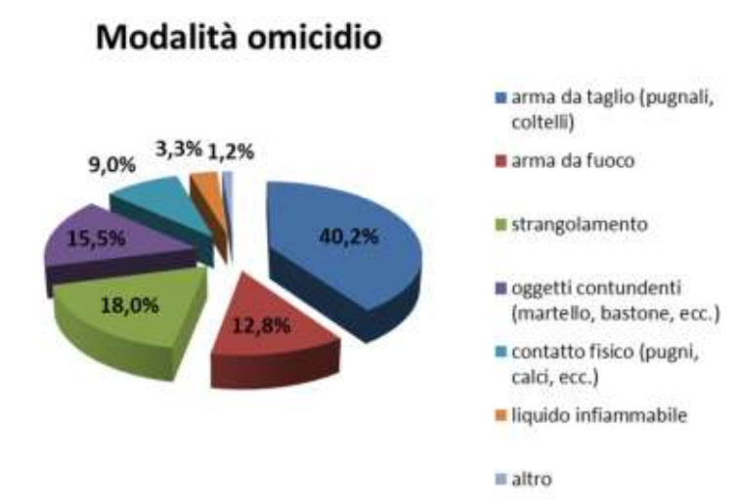
Quale violenza!
La violenza sulle donne ha diverse forme e modalità: quella fisica è più facile da riconoscere e sovente ci si concentra solo su di essa, ma esistono anche la violenza psicologica e quella economica. La violenza, in tutte le sue forme, si radica e progredisce nella disuguaglianza e nella discriminazione. Il quinto obiettivo dello sviluppo sostenibile ONU è l’uguaglianza di genere, un impegno importante.
Tuttavia, il Report 2020 evidenzia come la sua implementazione difetti di avanzamenti, tanto che la situazione fa temere che l’uguaglianza fra i sessi sia ancora considerata un lusso per periodi di prosperità, anziché un diritto.

Slide 6
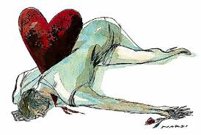
La violenza qualunque essa sia va sempre evitata. Più amore e rispetto per l’altro e meno prevaricazioni.
I ragazzi della II D dicono basta alla violenza contro le donne.
E basta alla violenza in generale.

